Slide 1
NOVÁ ZELENÁ ÚSPORÁM Light
Malá změna může přinést velké úspory
Zbyněk Drbal
Státní fond životního prostředí ČR

Slide 2
Program webináře
Novinky v programu NZÚ light
Nová výzva NZÚ Light 1/2024
Podmínky a změny v oblasti zateplení
Podmínky a změny v oblasti ohřevu vody
Nové povinné formuláře
Změny v odborném posudku a zprávě o realizaci
Změny ve zprávě o instalaci OZE
Prohlášení pro bytové domy – souhlas s realizací opatření
Ukázka podání žádosti v nové výzvě NZÚ Light
Informace k připravované výzvě na podporu aktivit MAS/EKIS
Administrace žádostí NZÚ Light a energetického poradenství
Na co si dát pozor

Slide 3


Základní představení
alokace 3 mld. Kč financováno z Modernizačního fondu
schválení 19. prosince 2023
příjem žádostí od 17. ledna 2024
elektronický příjem žádostí přes AIS SFŽP
opatření realizovaná po 12. 9. 2022 lze uznat i zpětně

Slide 4
Koho podpoříme
Vlastníky
Rodinného domu nebo trvale obývaného rekreačního objektu
Bytu v bytovém domě nebo spoluvlastnického podílu na bytovém domě s právem užívat posuzovaný byt
Členy bytového družstva s právem užívání posuzovaného bytu v bytovém domě

Slide 5
Koho podpoříme
Podmínky:
žadatel musí být (spolu)vlastník domu a mít v domě trvalý pobyt před 12. 9. 2022
žadatel i všichni členové domácnosti pobírají ke dni podání žádosti starobní důchod nebo invalidní důchod 3. stupně
NEBO
žadatel kdykoli v období mezi 12. 9. 2022 a dnem podání žádosti o dotaci pobíral příspěvek na bydlení (není nutné, aby jej pobíral po celou dobu)
v období mezi 12. 9. 2022 a dnem podání žádosti o dotaci některý ze členů domácnosti pobíral přídavek na dítě žijící ve společné domácnosti žadatele

Slide 6
Změny obecných podmínek
Podmínky:
Vyloučena podpora na ohřev vody, pokud již žadatel žádal na TČ s ohřevem vody nebo solární systém na ohřev vody nebo fotovoltaický systém
Vyráběná energie musí primárně sloužit k ohřevu vody
Rozdělení podpory na ohřev vody
  S instalací nové akumulační nádrže (bojleru)
  Bez instalace nové akumulační nádrže (bojleru)

Slide 7
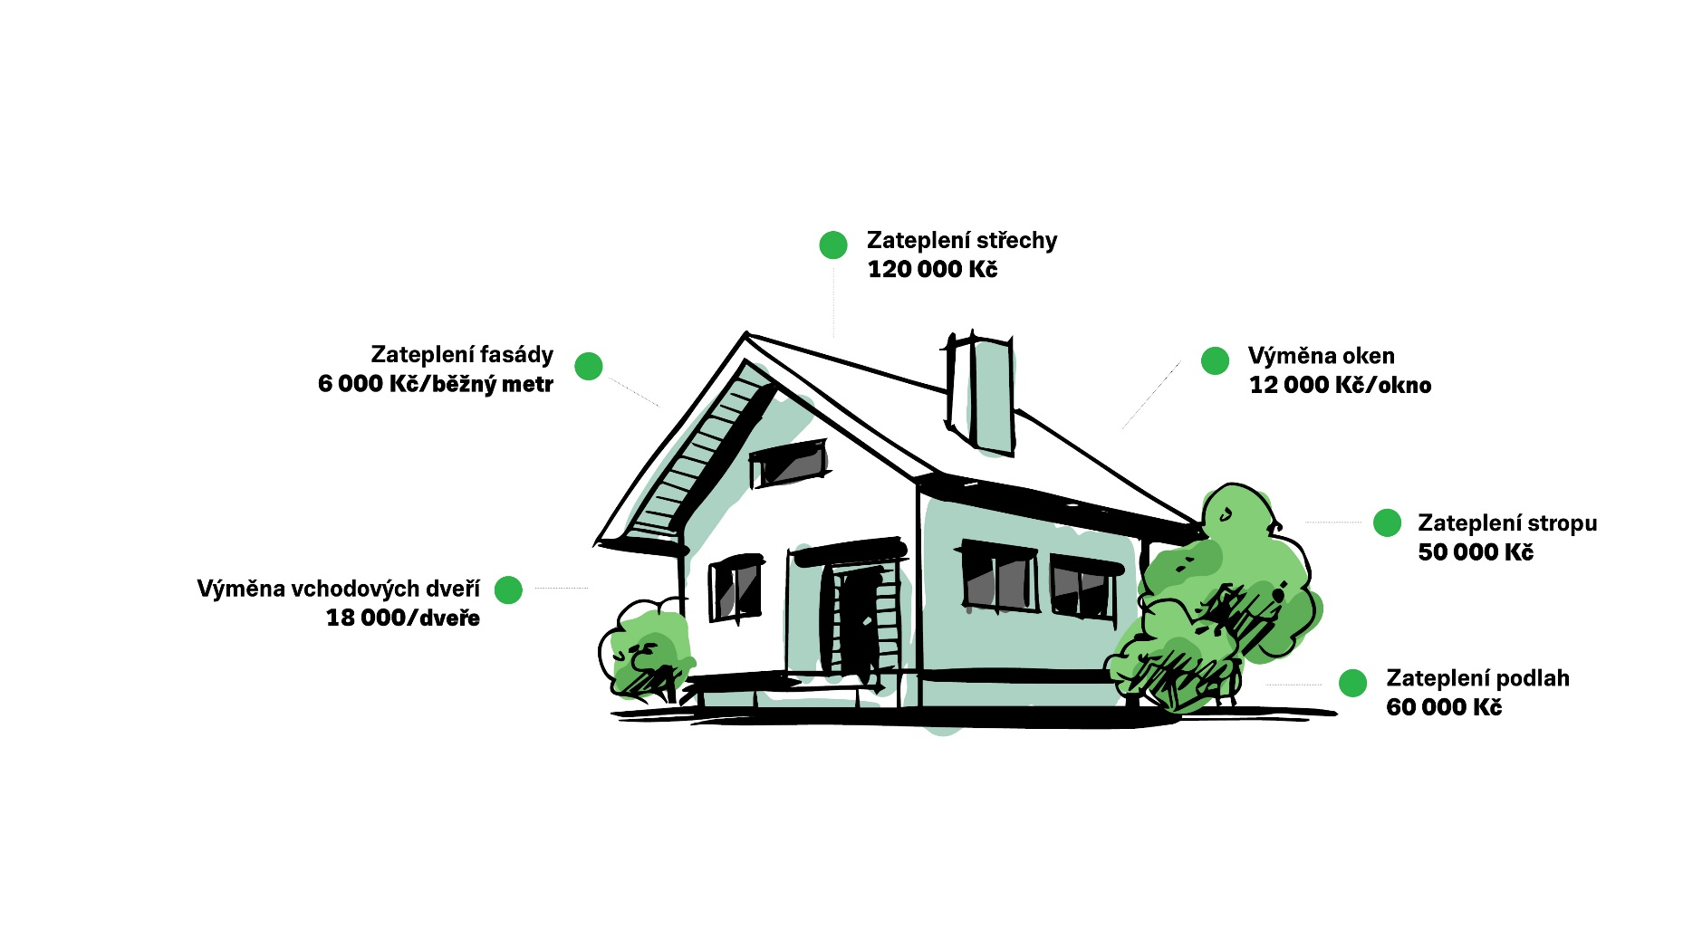
Co podpoříme
Ohřev vody z OZE
90 000 Kč/60 000 Kč

Slide 8
Kolik zaplatíme
U bytových domů pouze výměna oken nebo vchodových dveří do exteriéru
Výměna stavebních otvorů v bytových domech, kdy 75% bytů má již okna vyměněna s izolačním zasklením (min. 2-sklo)
Typ opatření | Měrná jednotka | Rodinné domy Dotace [Kč] | Bytové domy Dotace [Kč]
Zateplení fasády | běžný metr | 6 000 | -
Zateplení střechy | kompletní opatření | 120 000 | -
Zateplení stropu pod půdou | kompletní opatření | 50 000 | -
Zateplení podlahy na zemině nebo nad nevytápěným suterénem | kompletní opatření | 60 000 | -
Výměna výplní otvorů - oken | 1 ks výplně | 12 000 | 12 000
Výměna výplní otvorů - vchodových dveří | 1 ks dveří | 18 000 | 18 000

Slide 9
Změny u zateplení
Okna a dveře - bude provedena v souladu s ČSN 74 6077 Okna a vnější dveře – Požadavky na zabudování
Okna – s izolačním 3-sklem a tl. rámu 80 mm nebo Uw ≤ 0,9
Dveře – tepelně-izolační výplň a zasklení min. 2-sklo nebo Ud ≤1,2
Zateplení – přepočet tl. izolace přes R – započítává se i stávající izolace
Výměna oken - realizované do 17.1.2024
  možnost postupovat podle podmínek předchozí výzvy 1/2023

Slide 10
KOLIK ZAPLATÍME – OHŘEV VODY
Aktivita (typ opatření) | Měrná jednotka | Dotace [Kč]
Solární fotovoltaický ohřev vody, včetně nového zásobníkového ohřívače (bojleru) | ks | 90 000
Solární fotovoltaický ohřev vody, využívající stávající zásobníkový ohřívač (bojler) | ks | 60 000
Solární termický ohřev vody, včetně nového zásobníkového ohřívače nebo osazení solárního výměníku do stávajícího ohřívače | ks | 90 000
Solární termický ohřev vody, využívající stávající zásobníkový ohřívač | ks | 60 000

Slide 11
Kolik zaplatíme a obecné podmínky
peníze vyplatíme předem ve formě zálohy
podpora až 100 % realizačních výdajů
BD – maximálně 150 000 Kč (nelze opakovaně)
RD - maximálně 240 000 Kč (nelze opakovaně)
  Zateplení 150 000 Kč
  OZE 90 000 Kč
podaná žádost na zateplení v první výzvě = možnost podat žádost pouze na ohřev vody
jedna žádost na rodinný dům – samostatně nebo v kombinaci
V bytových domech musí být zajištěn souhlas ostatních spoluvlastníku popř. SVJ

Slide 12
Jak na to
Aktualizovaný formulář odborného posudku
Aktualizovaná zpráva o provedení opatření
Aktualizovaná zpráva o instalaci OZE
instalace OZE – dodavatel s oprávněním dle § 10d zákona č. 406/2000 Sb., o hospodaření energií
projekty realizované od 12. 9. 2022
na realizaci je 1 rok, lhůtu je možné prodloužit až o půl roku

Slide 13
Administrace - poradenství
Odborná zdatnost poradců – znalost závazných pokynů
  Podat žádost pouze pokud splňuje podmínky a je kompletní
  Výjimky neexistují
  Neoprávněné podání druhé žádosti
  OP a zprávu stejný poradce
Trvalý pobyt – podmínka oprávněnosti žadatele
Žádost o prodloužení termínu doložení realizace – využít nástěnku v žádosti

Slide 14
Administrace - poradenství
Evidence poradců - aplikace
Povinný průkaz poradce
Poradci@sfzp.cz – vše k registraci poradců
Registrace do AIS SFŽP
Platforma na sdílení dokumentů
EKIS v roce 2024
  Nepokračuje – vrácení průkazu
  Pokračuje – realizace poradenství, dotace až po vydání rozhodnutí

Slide 15
Výzvy Energetická osvěta a dotační poradenství
Státní fond životního prostředí ČR

Slide 16
ENERGETICKÁ OSVĚTA a dotační poradenství
Rodinné domy
10 000 Kč
4 000 Kč – kombinace s NEO nebo druhá žádost (ohřev vody)
Bytové domy
10 000 Kč - 1 - 3 bytové jednotky
2 000 Kč - každá další bytová jednotka nebo kombinace s NEO

Slide 17
Stávající VÝZVA energetická osvěta a dotační poradenství – 1/2023
Pro aktivity zahájené v roce 2023
    - Za zahájení se považuje datum zpracování odborného posudku
De minimis
SOHZ – de minimis
  Hodnocení podniku v obtížích

Slide 18
NOVÁ VÝZVA energetická osvěta a dotační poradenství – X/2024
Pro aktivity zahájené po uzavření smlouvy/pověření
  Za zahájení se považuje datum zpracování odborného posudku
Vyplácení formou zálohy nebo standardně
De minimis
SOHZ – de minimis
SOHZ - Služba obecného hospodářského zájmu

Slide 19
REŽIMY VEŘEJNÉ PODPORY
Služba obecného hospodářského zájmu - SOHZ
Povinné uzavření smlouvy - pověření
Pro aktivity zahájené po uzavření smlouvy
SOHZ – de minimis
Limit 500 000 Eur
Hodnocení podniku v obtížích
De minimis
Limit 200 000 Eur

Slide 20
Na co si dát pozoR
Záložka parametry a indikátory
Rozdělení projektů
  bez NEO
  s NEO
  2. žádost v rámci poradenství

Slide 21
Na co si dát pozoR
Záložka přílohy
Výkaz klientů
Údaje o žadateli se musí shodovat s údaji v AIS
Používat aktuálně platný formulář
Označit správnou variantu výše dotace - poslední sloupec

Slide 22
Na co si dát pozoR
Záložka přílohy
Dokládat všechny povinné přílohy
Používat aktuálně platné přílohy – Dokumenty ke stažení https://www.narodniprogramzp.cz/nabidka-dotaci/detail-vyzvy/?id=117
Žádosti v režimu „SOHZ de minimis“
    - „Ekonomické výkazy k vyhodnocení Podniku v obtížích“ u první žádosti a pak vždy, pokud dojde k jejich změně.

Slide 23
Na co si dát pozoR
Záložka Čestná prohlášení
Při předkládání 2. a další žádosti v daném kalendářním roce u žádostí v režimu podpory „SOHZ de minimis“ lze zaškrtnout pole:
Potvrzuji, že dříve dodané Ekonomické výkazy k vyhodnocení Podniku v obtížích jsou stále platné a k této žádosti je tedy nepřikládám.
U nově předkládaných žádostí nové ČP:
Prohlašuji, že jsem u všech vykázaných žádostí zpracovatelem Odborného posudku i Zprávy o provedených opatřeních.

Slide 24
Na co si dát pozoR
Duplicita – 2.žádosti v NZÚ Light
Pouze projekty na ohřev vody
Pokud je na stejný rodinný dům podaná nebo dokončená druhá žádost 773xxx (1. žádost 772xxx)
  vykázat ve výkaze jako „snížená – druhá žádost“
  v Parametrech a indikátorech projekt zařadit do pole „Počet zpracovaných 2. žádostí v NZÚ Light“. Platí i pro žádosti, které jsou zpracovány různými MAS/EKIS.
Za projekt lze uplatnit 4000 Kč.

